Slide 1



Anticipez les besoins en consommation de bâtiments
RÉALISER PAR : MERAH Mohamed FORMATION : Data Scientist MENTOR : SLIMI SAMI PROMOTION : 2023 - 2024

Slide 2
Sommaire
Problématique
Qualité du jeu de données
Nettoyage des données
Exploration des données
Modélisation
L'influence de l’ENERGY STAR Score" pour la prédiction d’émissions de CO2
L'influence de l’ENERGY Star Score pour la prédiction de consommation d’énergie
Conclusion

Slide 3
Problématique
Nous nous intéressons aux émissions des bâtiments non destinés à l'habitation dans la ville de Seattle.
Objectif :
La ville de Seattle a pour objectif d'atteindre la neutralité en terme d'émissions de
carbone d'ici 2050
Ce qui est attendu :
Prédire les émissions de CO2
Prédire la consommation totale d'énergie
Evaluer l'intérêt de l'ENERGY STAR Score pour la prédiction d'émissions

Slide 4
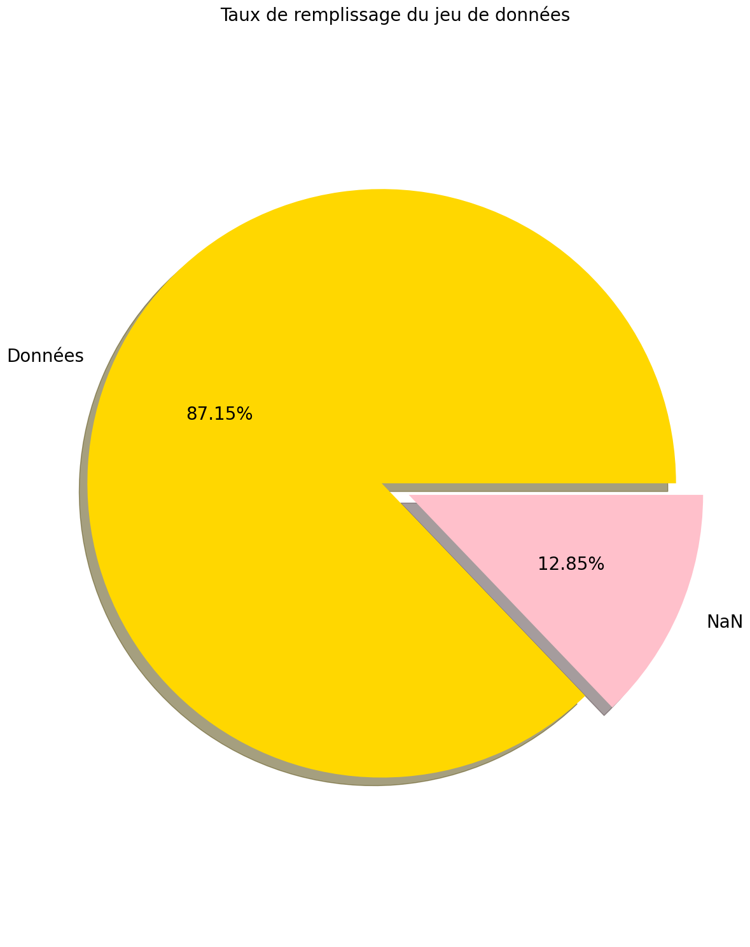
Qualité du jeu de données
Nombre de lignes : 3376 lignes
Nombre de colonnes : 46 colonnes
Nombre du jeu de données dupliquées : 0
Nombre de colonnes dupliquées : 0
Nombre de lignes vides : 0
Nombre de colonnes vides : 1
Taux de données manquantes : 12,85%

Slide 5
Présentation des variables
Identification et localisation d’un bâtiment | Surface (GFA) et utilisation (type) d’un bâtiment | Les relevés de consommation et d’émission d’un bâtiment
OSEBuildingID DataYear BuildingType PropertyName Address City State ZipCode TaxParcelIdentificationNumber CouncilDistrictCode Neighborhood Latitude Longitude YearBuilt NumberofBuildings NumberofFloors YearsENERGYSTARCertified Comments Outlier | PropertyGFATotal PropertyGFAParking PropertyGFABuilding(s) ListOfAllPropertyUseTypes LargestPropertyUseType LargestPropertyUseTypeGFA PrimaryPropertyType ComplianceStatus DefaultData SecondLargestPropertyUseType SecondLargestPropertyUseTypeGFA ThirdLargestPropertyUseType ThirdLargestPropertyUseTypeGFA | ENERGYSTARScore SiteEUI(kBtu/sf) SiteEUIWN(kBtu/sf) SourceEUI(kBtu/sf) SourceEUIWN(kBtu/sf) SiteEnergyUse(kBtu) SiteEnergyUseWN(kBtu) SteamUse(kBtu) Electricity(kWh) Electricity(kBtu) NaturalGas(therms) NaturalGas(kBtu) TotalGHGEmissions GHGEmissionsIntensity

Slide 6
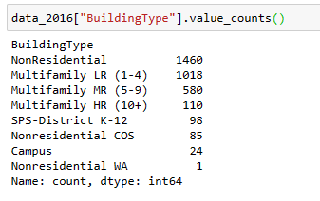

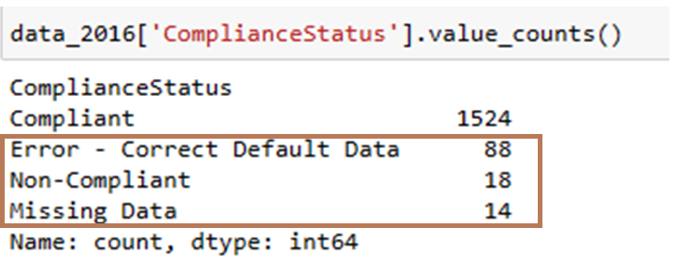


Nettoyage des données
1) Nettoyage des données du variable «BuildingType»
Bâtiments destinés à l'habitation | Nombre de lignes
Multifamily LR (1-4) | 1018
Multifamily MR (5-9) 580 | 580
Multifamily HR (10+) 110 | 110
Campus 24 | 24
Total | 1732
Nombre de lignes restantes
= 3376 -1732
= 1644 lignes
2) Nettoyage des données du variable «ComplianceStatus»
On garde que les bâtiments avec des données conformes
Nombre de ligne non conforme = 88+18+14
= 120 lignes
Nombre de lignes restantes
= 1644 -120
= 1524 lignes
3) Suppression des colonnes contenant uniquement des valeurs nulles :
Nombre de colonnes restantes = 46 - 2
= 44 colonnes

Slide 7
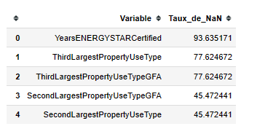

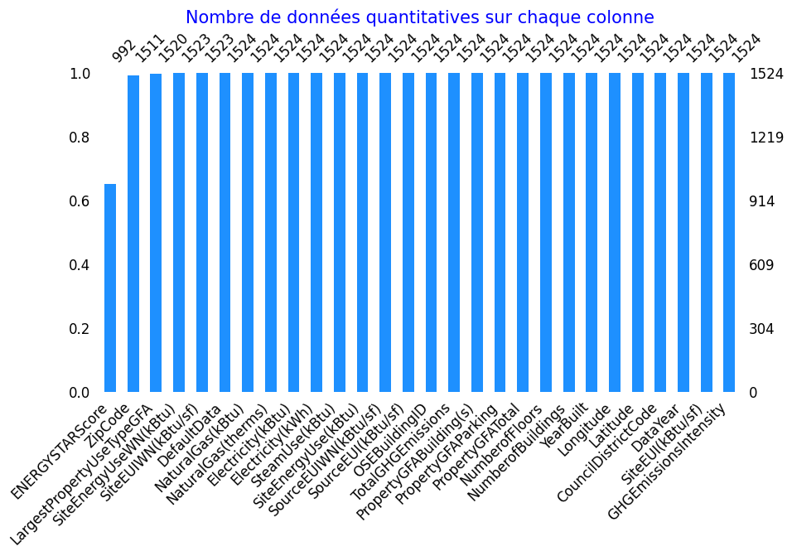
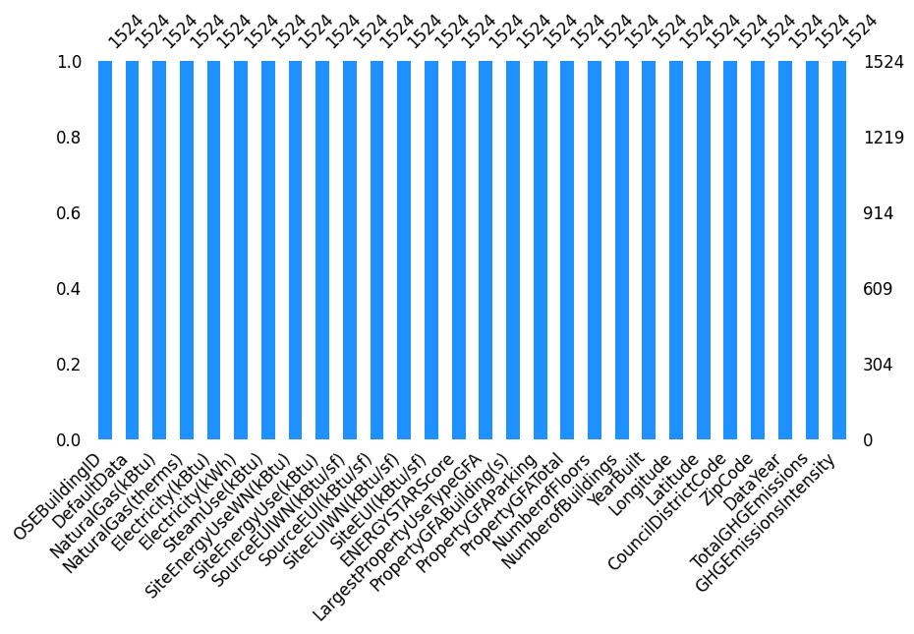
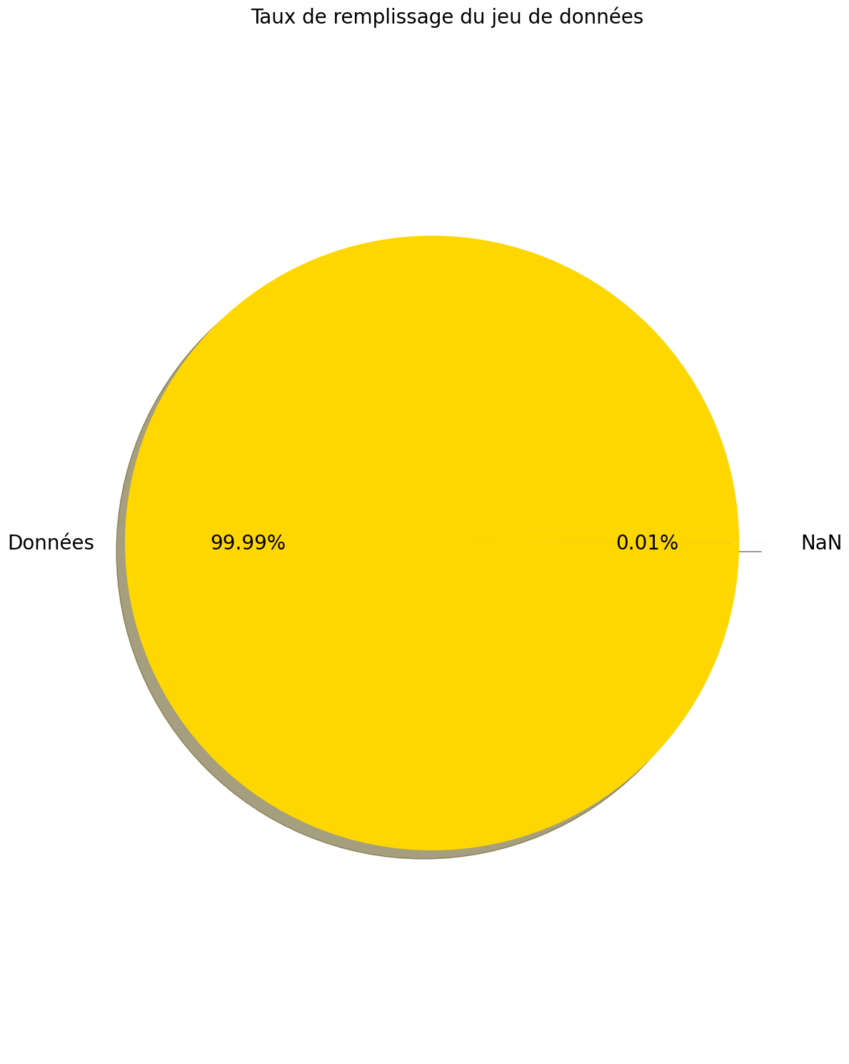
4) Suppression des colonnes ayant plus de 40% valeur manquantes
Nombre de colonnes restantes = 44 - 5
= 39 colonnes
5) Imputation par KNN

Slide 8
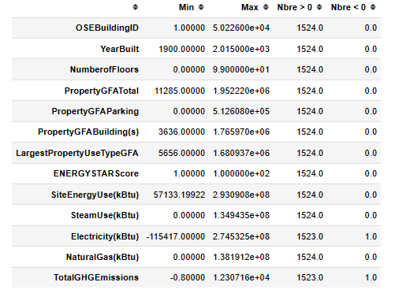
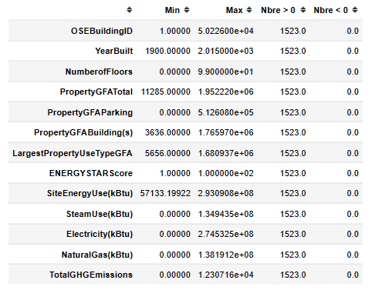
Exploration des données
1) Traitement des outliers
Suppression des valeurs négatives pour la variable "PropertyGFAParking« et "PropertyGFABuilding(s)"
Nombre de lignes = 1524 lignes
Nombre de lignes = 1523 lignes

Slide 9

2) Suppression des variables non pertinentes
N° | Les variables non pertinentes | Description
1 | BuildingType | Une fois les bâtiments non Résidentiel sélectionnées cette variable ne sera plus utile pour la suite
2 | ComplianceStatus | Une fois les données conforme 'Compliant' sélectionnées cette variable ne sera plus utile
3 | City | 'Seattle' pour tous les données
4 | State | 'WA' pour tous les données
5 | TaxParcelIdentificationNumber | Numéro d'identification fiscale
6 | PropertyName | Nom du bâtiment non utile. Peut être retrouvé si besoin à partir de l'identifiant unique du bâtiment 'OSEBuildingID’
7 | NaturalGas(therms) | variable redondante peut être retrouvé à partir de 'NaturalGas(kBtu)'
8 | Electricity(kWh) | variable redondante peut être retrouvé à partir de 'Electricity(kBtu)'
9,10 11,12 | SiteEUIWN(kBtu/sf) ,SiteEnergyUseWN SourceEUIWN(kBtu/sf),SourceEUI(kBtu/sf) | variable qui prend en compte les conditions météo.
13 | DefaultData | Non utile. 'False' sur tous les données qui restent
14,15,16 17,18,19 | ZipCode ,CouncilDistrictCode ,Address Neighborhood ,Latitude,Longitude | La position du bâtiment.
20 | 'DataYear | L’année '2016' pour tous les données
21 22 | ListOfAllPropertyUseTypes LargestPropertyUseType | Types d'utilisation de la propriété
23 | GHGEmissionsIntensity | On aura pas accès à cette variable sans avoir accès à 'TotalGHGEmissions' préalablement.
24 | NumberofBuildings | Nombre de buildings dans la propriété
25 | SiteEUI(kBtu/sf) | Non utile car elle est calculée à partir de la variable 'SiteEnergyUse(kBtu)'
Nombre de colonnes restantes
= 39 - 25
= 14 colonnes

Slide 10
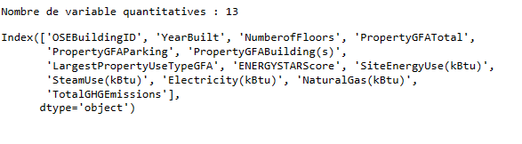

3) Identification des variables qualitatives & quantitatives
4) Description des variables retenues
N° | Variable | Description
1 | OSEBuildingID | L'ID du bâtiment
2 | YearBuilt | Date de création ou de rénovation
3 | NumberofFloors | Nombre d'étages
4 | PropertyGFATotal | Surface brute de plancher totale du bâtiment et du parking
5 | PropertyGFAParking | Espace brute de tous les types de stationnement
6 | PropertyGFABuilding(s) | Surface brute du bâtiment
7 | LargestPropertyUseTypeGFA | Surface brute de plancher (Utilisation principale)
8 | ENERGYSTARScore | Score (de 1 a 100) qui calcule la performance énergétique d'un bien immobilier
9 | SiteEnergyUse(kBtu) | Quantité annuelle d'énergie consommée, toutes sources d'énergie confondues
10 | SteamUse(kBtu) | Quantité annuelle de vapeur urbaine consommée
11 | Electricity(kBtu) | Électricité en unités thermiques britanniques
12 | NaturalGas(kBtu) | Gaz naturel en unités thermiques britanniques
13 | TotalGHGEmissions | Quantité totale d'émissions de (dioxyde de carbone + le méthane + l'oxyde nitreux)
14 | PrimaryPropertyType | Type de propriété (Hôpital, Hôtel, Ecole...)

Slide 11
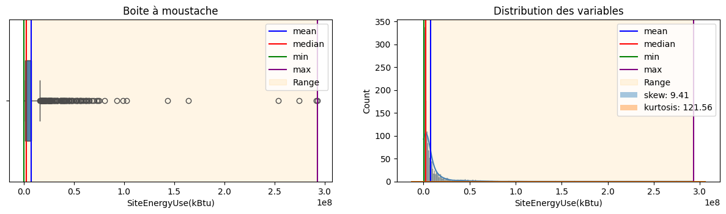
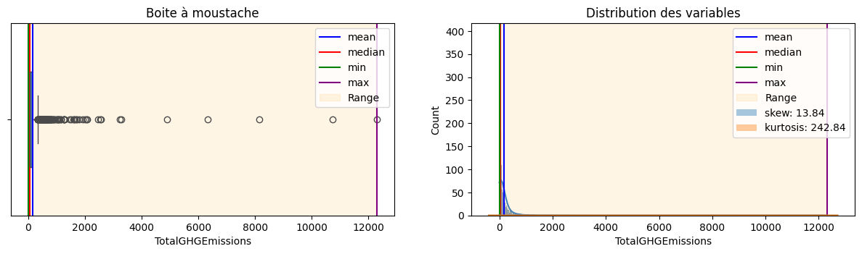
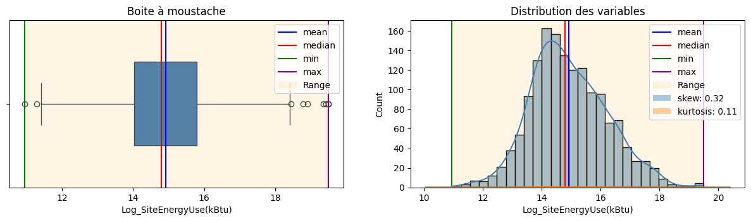
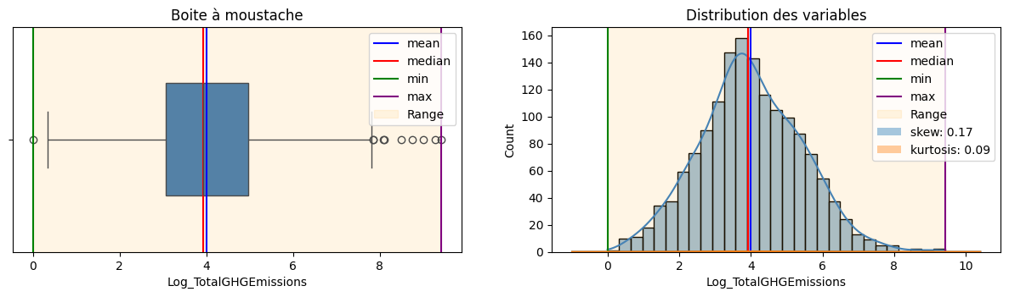
5) Analyse des Targets
5.1) Analyse de la distribution des variables cibles SiteEnergyUse(kBtu) et TotalGHGEmissions
5.2) Analyse de la distribution des variables cibles Log_SiteEnergyUse(kBtu) et Log_TotalGHGEmissions

Slide 12
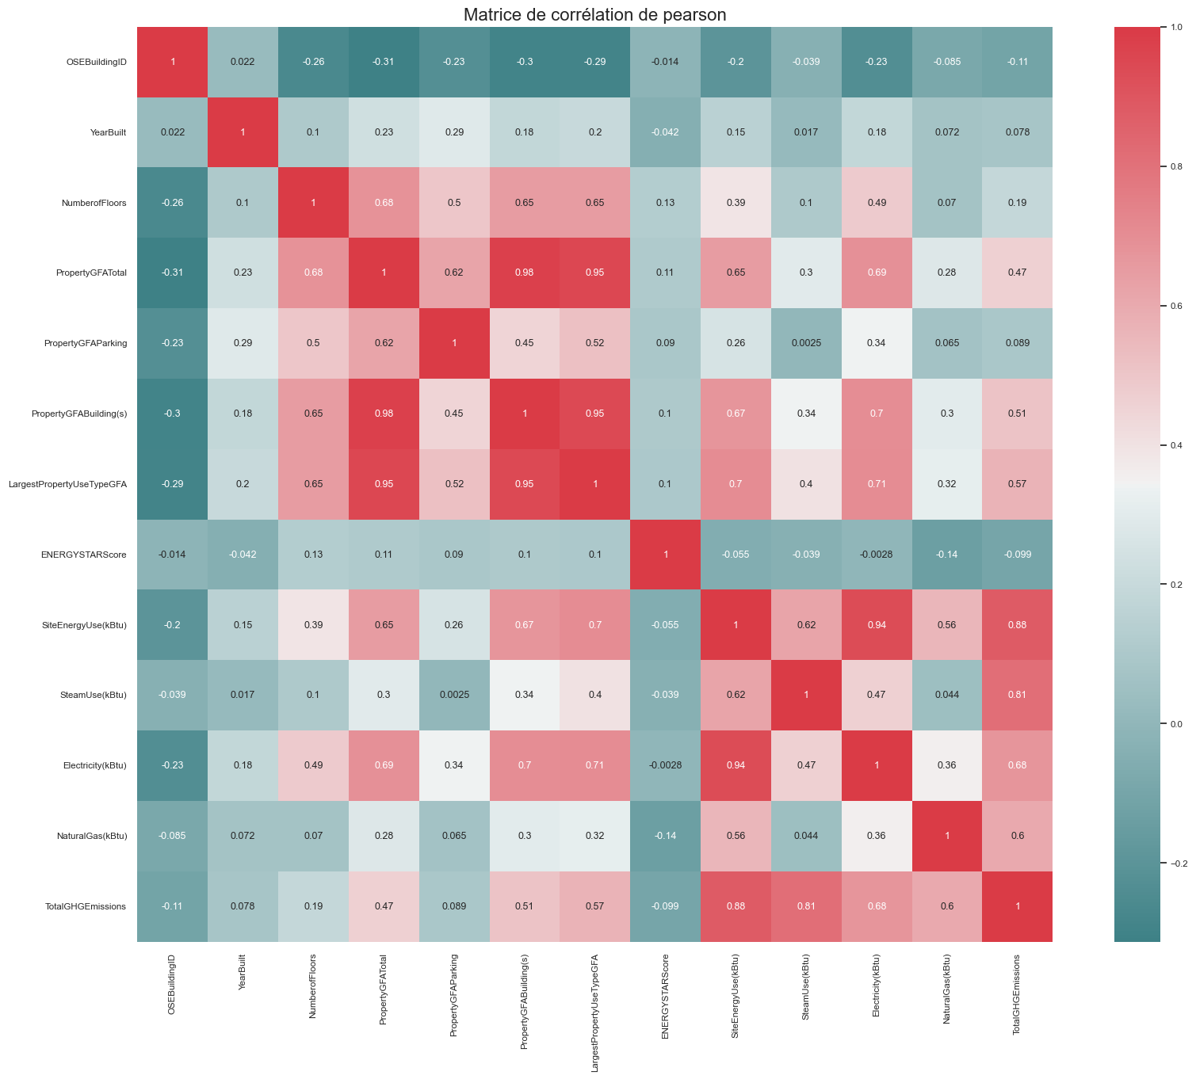
5.3) Analyse de corrélation entre différentes variables
Je constate une forte corrélation entre :
« SiteEnergyUse(kBtu) » & « Electricity(kBtu) »
« TotalGHGEmissions » &« SteamUse(kBtu) »
« PropertyGFAParking » & « PropertyGFATotal »
« LargestPropertyUseTypeGFA » & « PropertyGFATotal »
« LargestPropertyUseTypeGFA » & « PropertyGFABuilding(s) »
Pour éviter un data leakage , je supprimerai les variables :
Fortement corrélées à notre variable cible
« LargestPropertyUseTypeGFA » & « PropertyGFABuilding(s) »
Je garderai que « PropertyGFATotal ».

Slide 13
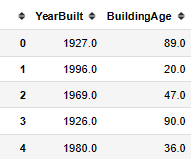
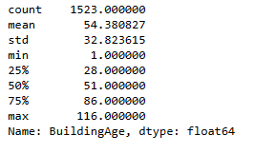
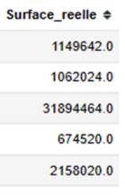
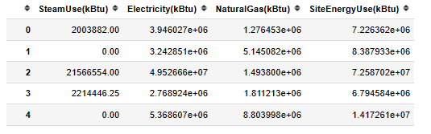
6) Feature engineering :
6.1) L'âge des bâtiments : « BuildingAge »
6.2) Surface réelle par bâtiment «Surface_reelle»
PropertyGFABuilding(s) : Surface brute du bâtiment
NumberofFloors : Nombre d'étages
Surface_reelle = PropertyGFABuilding(s) * (NumberofFloors+1)
BuildingAge = 2016 - YearBuilt
J’ai supprimé les variables qui ne nous servent plus :
« NumberofFloors » & « YearBuilt »
6.3) Type d'énergie utilisée dans les bâtiments
'NaturalGas_Use': (0/1) variable binaire qui indique si un bâtiment utilise le gaz ou pas comme énergie
'Electricity_Use’ : (0/1) variable binaire qui indique si un bâtiment utilise l'électricité ou pas comme énergie
'SteamUse_Use’ : (0/1) variable binaire qui indique si un bâtiment utilise la vapeur ou pas comme énergie
En additionnant les 3 variables « SteamUse(kBtu) », « Electricity(kBtu) » et « NaturalGas(kBtu) », on constate que la somme correspond aux données de la variable « SiteEnergyUse(kBtu »
Je ne vais pas les garder dans mon dataset pour la prédiction des targets, car ils risquent de fausser les scores.

Slide 14
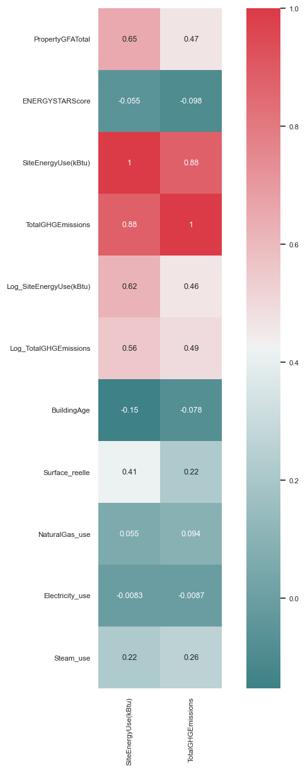
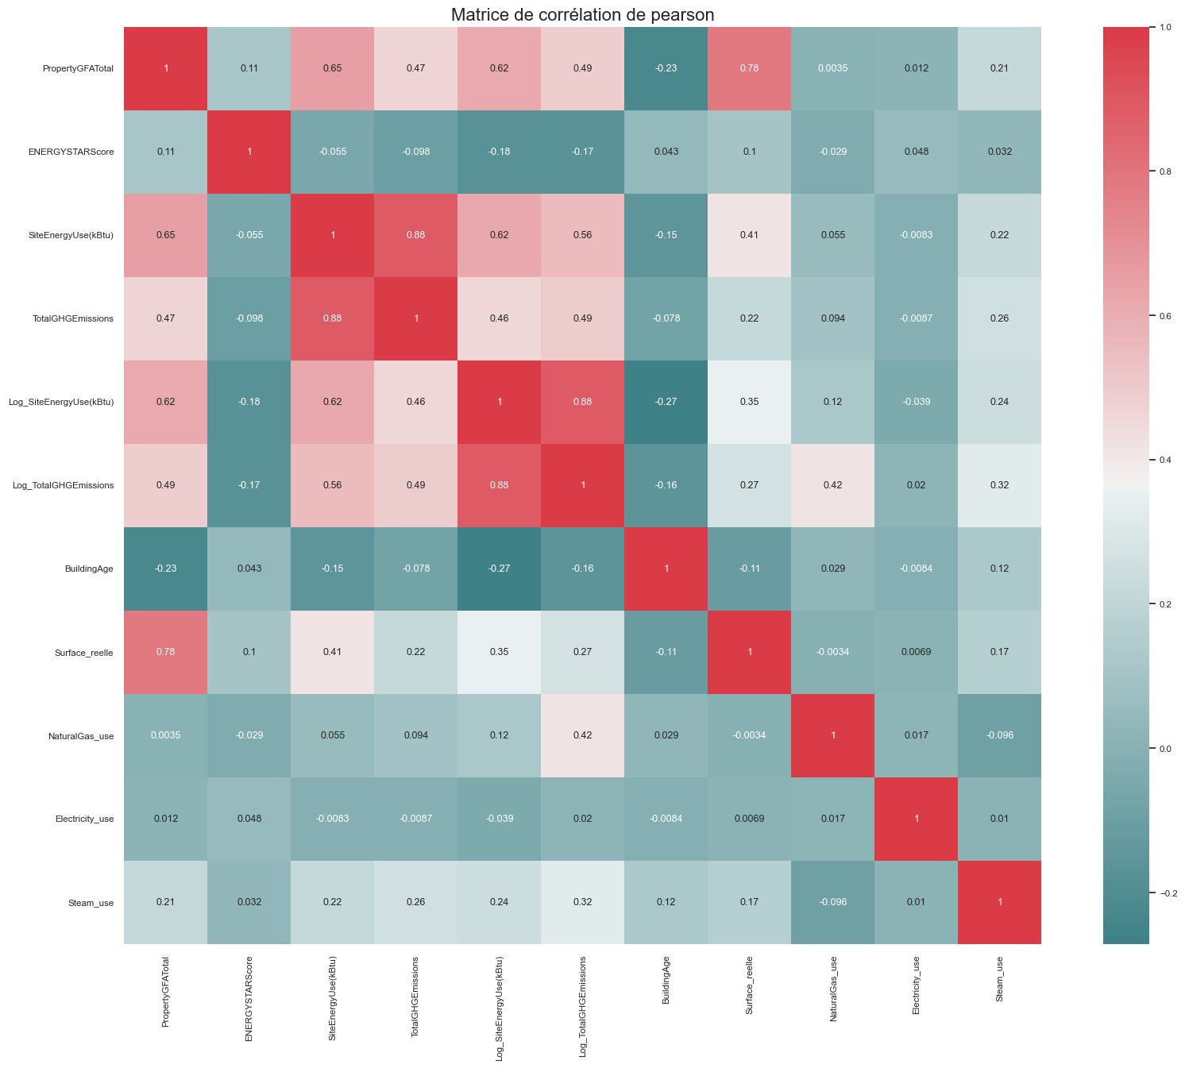
7) Etude de la corrélation entre Targets / Features
8) Etude de la corrélation entre Features / Features

Slide 15
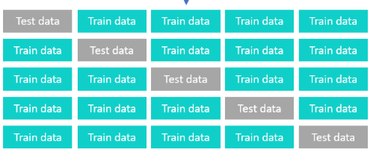

Modélisation
Prétraitement des données
Trouver un modèle final pertinent
y: consommation Totale d’énergie
Validation croisée
Encodage des variables qualitatives
OneHotEncoder
Prédiction
de la consommation d’énergie
y: émission du CO2
Prédiction
de l’émission du CO2
Séparation jeu de données
« Train/Test »
GridSearchCV pour l’optimisation des
hyperparamètres
X: Données de permis de construction
L’intérêt de l’ENERGY STAR Score
Standardisation des variables quantitatives
« StandardScaler »
Évaluation des performances du modèle
R²,MAE,RMSE

Slide 16
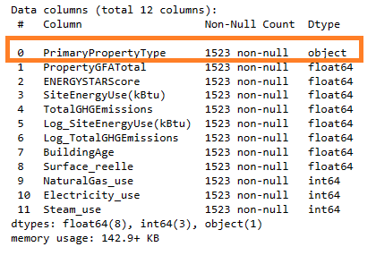
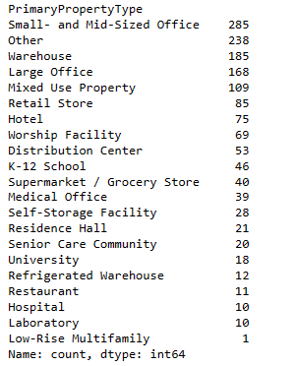
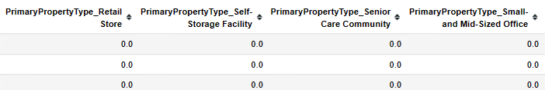
Trouver des modèles pertinents
1) Encodage des variables catégorielles :
J'utiliserai la méthode "OneHotEncoder" qui convertie les variables catégorielles en variables numériques binaires 0/1.
OneHotEncoder

Slide 17
Modélisation de la consommation d'énergie « Log_SiteEnergyUse(kBtu) »
2) Séparation des variables d'entrée et de sortie
La variable ‘Log_SiteEnergyUse(kBtu)' passera en y comme variable target pour ce notebook .
Nous supprimerons égalent la variable ‘Log_TotalGHGEmissions qui est notre deuxième target.
Le reste des variables formera notre matrice de données X de dimension 1523 lignes et 27 colonnes.
3) Séparation ds edonnées en ensemble d'entraînement et ensemble de test
X_train | y_train
1066 | 1066
X_test | y_test
457 | 457
Entrainement : 1066 lignes
Test : 457 lignes
4) Standardisation
Les données numériques ('Surface_reelle','BuildingAge', 'PropertyGFATotal') doivent être standardisées pour entrer dans nos modèles de prédiction.
Nous réaliserons la standardisation des données numériques via la méthode StandardScaler de Scikit-Learn

Slide 18
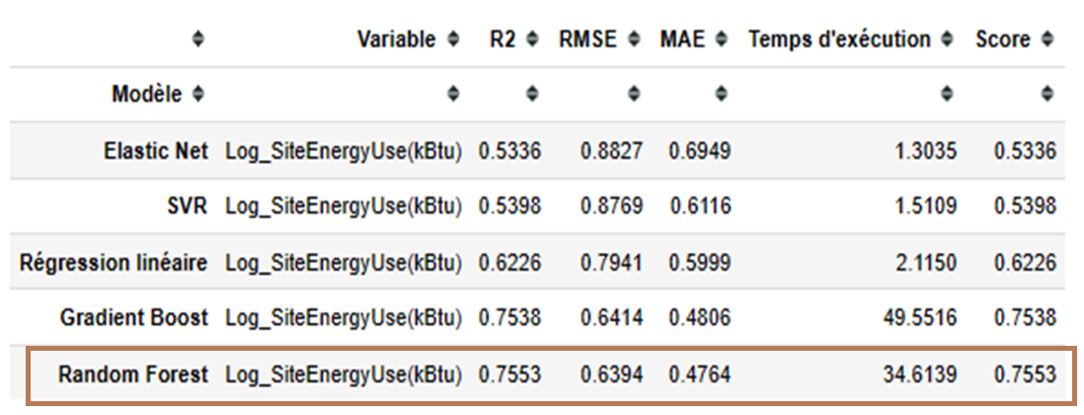
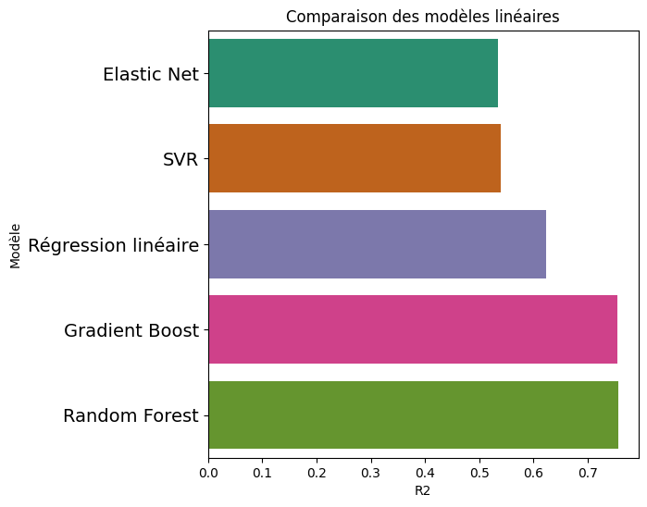
5) Comparaison de différents modèles de prédiction
Les indicateurs pour valider un modèle de prédiction :
MAE : Mean Absolute Error. Erreur absolue moyenne, est la moyenne des valeurs absolues des erreurs.
RMSE : Root Mean Squared Error. La RMSE est la racine de l’erreur quadratique moyenne.
R² : Coefficient de détermination est le carré du coefficient de corrélation linéaire.
Evaluation selon le coefficient de détermination (R²) | Evaluation selon RMSE
Plus le R² est proche de 1 meilleur est notre prédiction | Le modèle le plus performant est celui qui minimise RMSE
Le modèle "Random Forest" est le modèle le plus performant

Slide 19
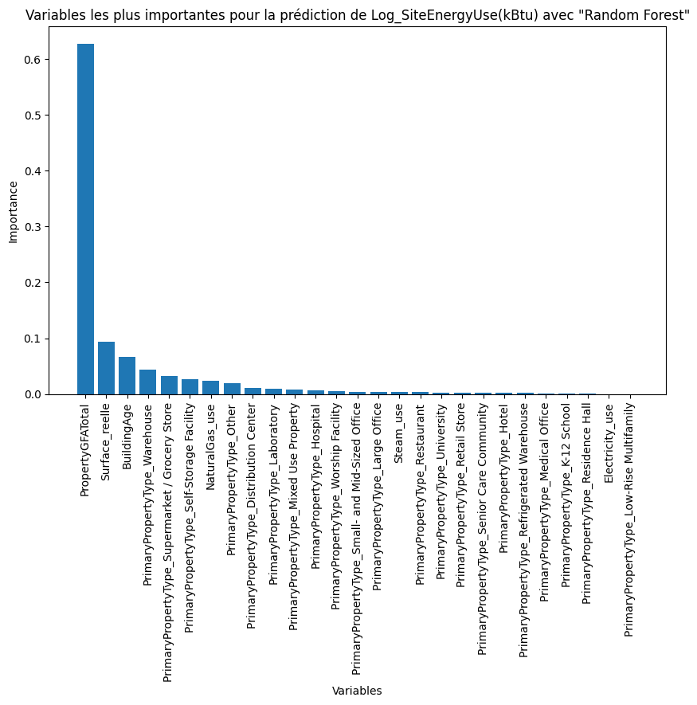
6) Feature Importance
PropertyGFATotal
Surface brute de plancher totale du bâtiment et du parking

Slide 20
Modélisation d'émissions de CO2 'Log_TotalGHGEmissions'
2) Séparation des variables d'entrée et de sortie
La variable ‘'Log_TotalGHGEmissions ' passera en y comme variable target pour ce notebook .
Nous supprimerons égalent la variable ‘Log_SiteEnergyUse(kBtu)' qui est notre deuxième target.
Le reste des variables formera notre matrice de données X de dimension 1523 lignes et 27 colonnes.
3) Séparation des données en ensemble d'entraînement et ensemble de test
X_train | y_train
1066 | 1066
X_test | y_test
457 | 457
Entrainement : 1066 lignes
Test : 457 lignes
4) Standardisation des données numériques
Les données numériques ('Surface_reelle','BuildingAge', 'Surface_reelle') doivent être standardisées pour entrer dans nos modèles de prédiction.
Nous réaliserons la standardisation des données numériques via la méthode StandardScaler de Scikit-Learn.

Slide 21
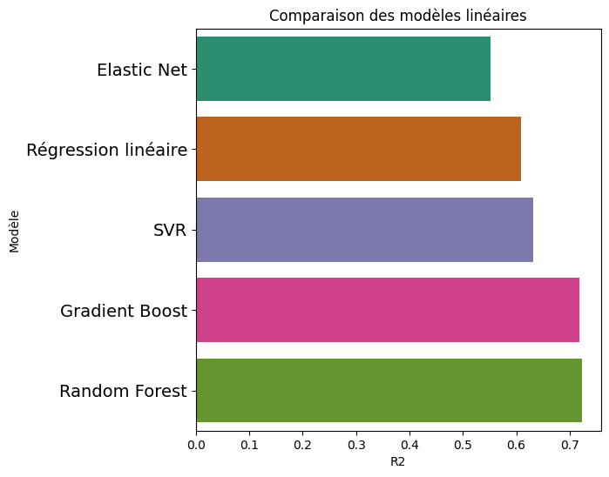
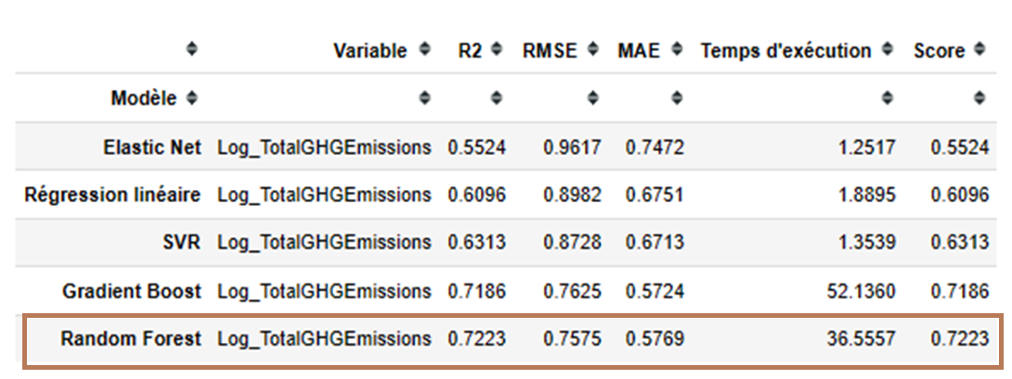
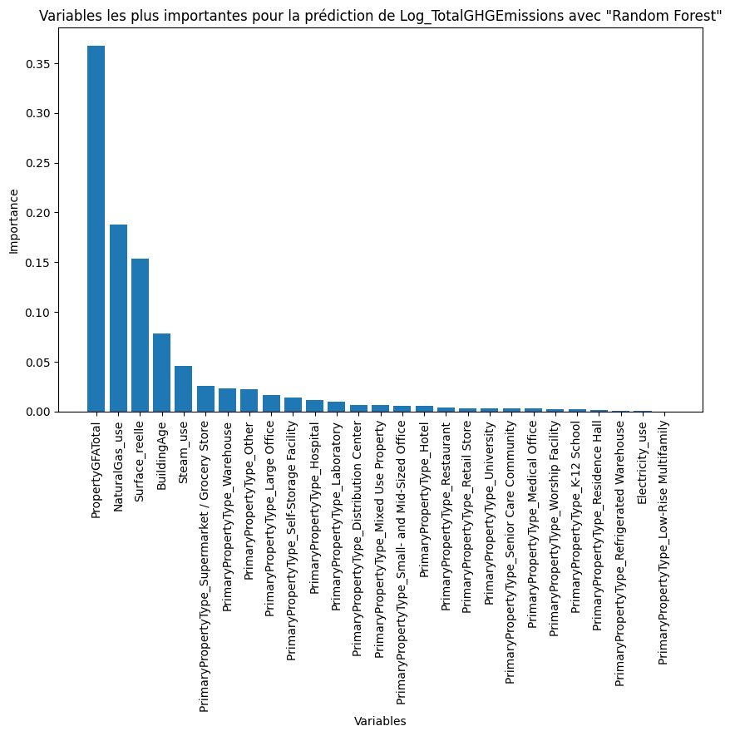
5) Comparaison de différents modèles de prédiction
Le modèle "Random Forest" est le modèle le plus performant
6) Feature Importance
PropertyGFATotal
Surface brute de plancher totale du bâtiment et du parking

Slide 22
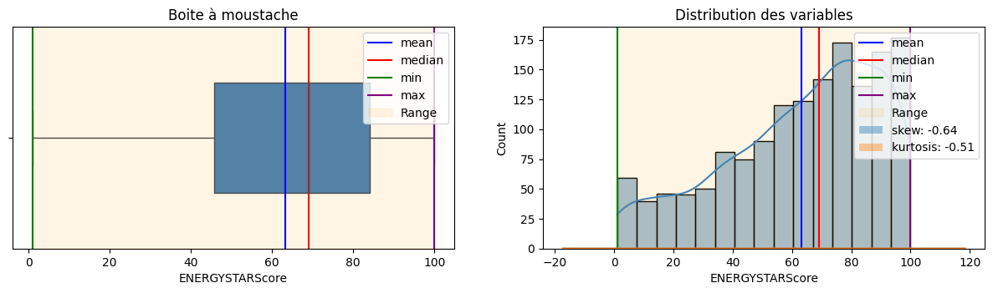
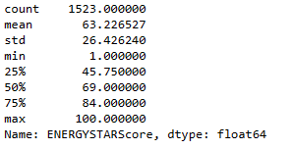
L'influence de ENERGY Star Score sur la prédiction d’émissions de CO2
Il est exprimé sur une échelle de 1 à 100 facile ,plus le score est élevé, meilleure est la performance énergétique du bâtiment

Slide 23
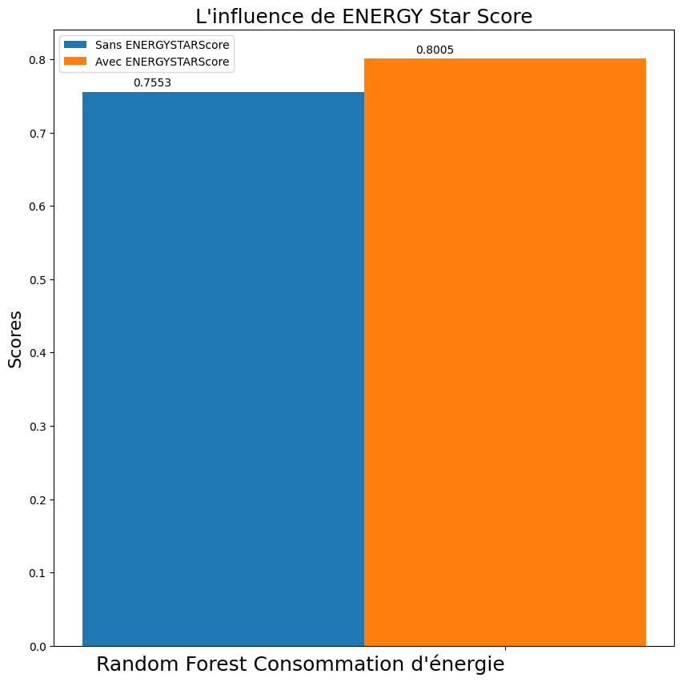
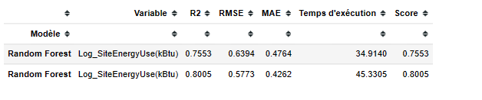
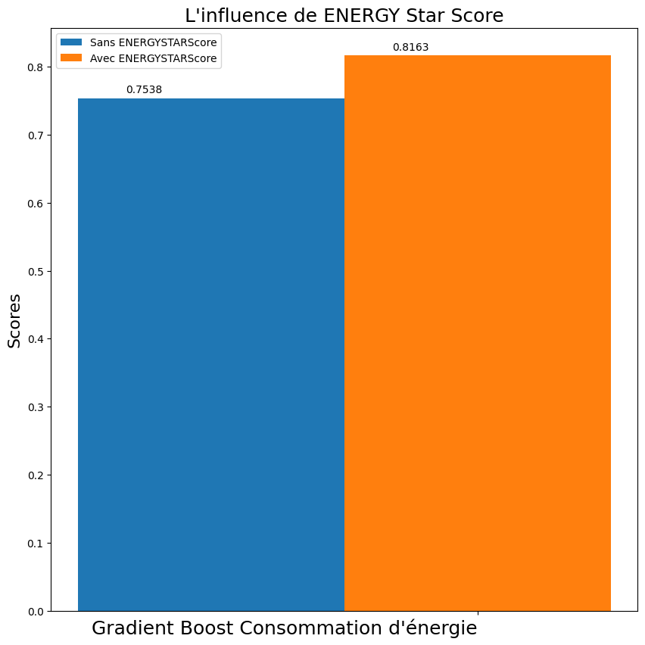
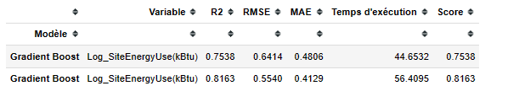
L'influence de ENERGY Star Score pour la prédiction de consommation d’énergie
Modèle Random Forest
Nous constatons que ENERGY Star Score a amélioré
le coefficient de détermination (0.7553 0.8005)
Modèle Gradient Boost
Nous constatons que ENERGY Star Score a amélioré
le coefficient de détermination (0.7538 0.8163)

Slide 24
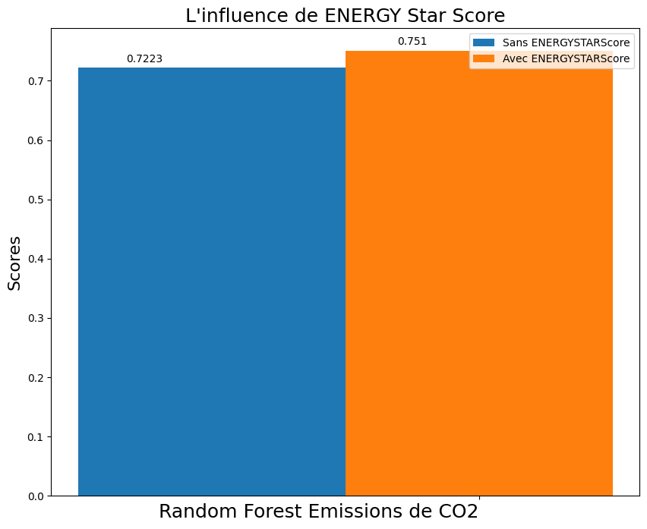
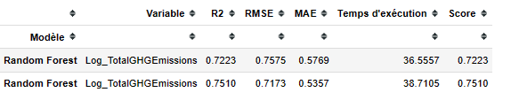
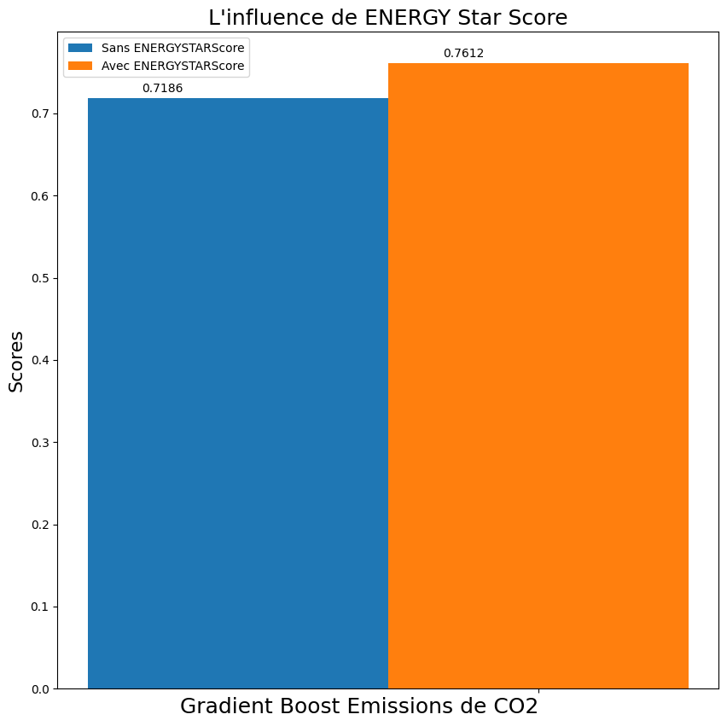
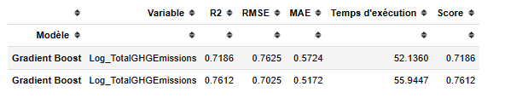
Modèle Random Forest
Nous constatons que ENERGY Star Score a amélioré
le coefficient de détermination (0.7223 0.7510)
Modèle Gradient Boost
Nous constatons que ENERGY Star Score a amélioré
le coefficient de détermination (0.7186 0.7612)

Slide 25
CONCLUSION
Prédiction de la consommation énergétique
Le meilleur modèle trouvé: Random Forest
Performance sur les données test : R2 = 75,53 %
Prédiction d’émissions de CO2
Le meilleur modèle trouvé: Random Forest
Performance sur les données test : R2 = 72,23 %
Intérêt de la variable Energy STAR Score
Elle améliore les modèles lorsqu’elle est présente
Feature Importance
L’analyse des features montre l’importance de la variables surface (PropertyGFATotal)

Slide 26


Slide 27


